Slide 1

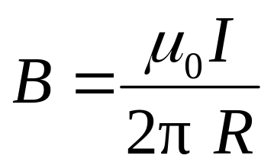


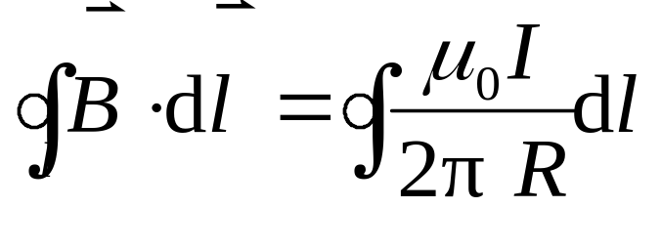


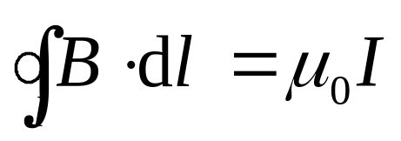


一 安培环路定理
o
设闭合回路 为圆形回路（ 与 成右螺旋）

Slide 2
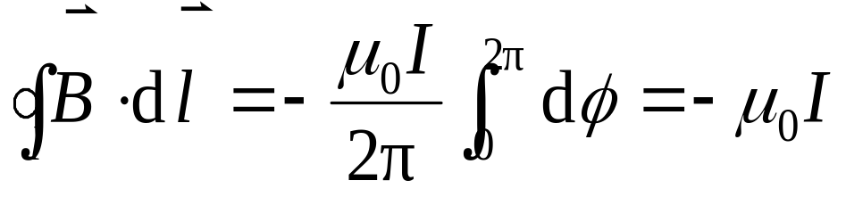

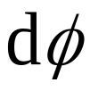
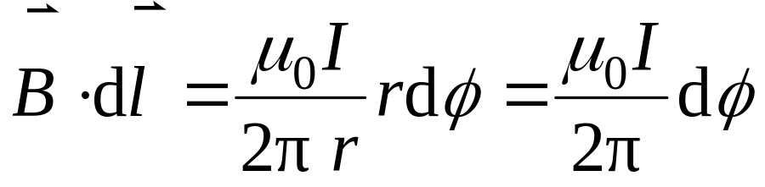



若回路绕向为逆时针
o
对任意形状的回路

Slide 3
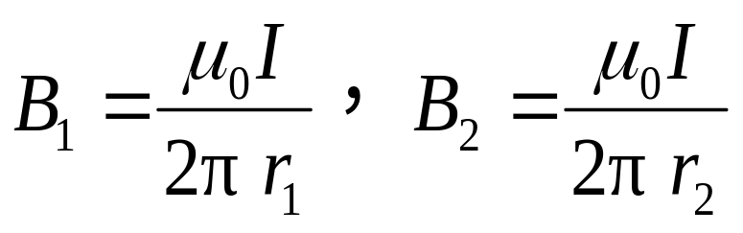


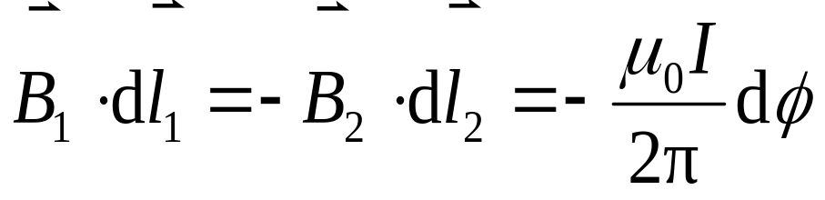





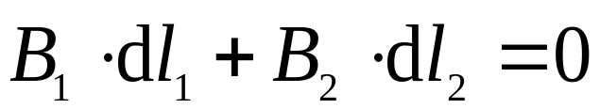

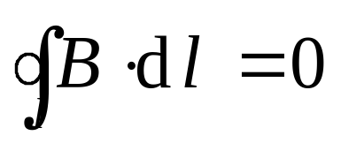
电流在回路之外

Slide 4
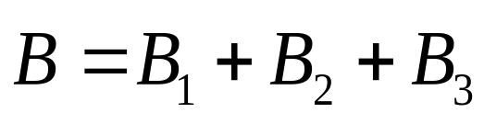
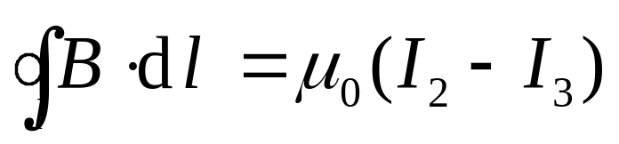



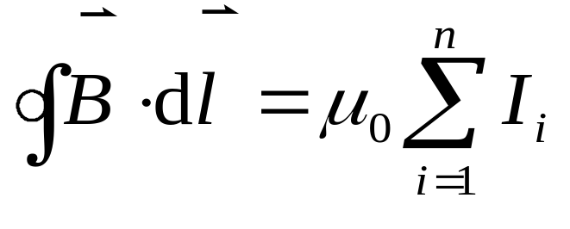
多电流情况
推广：
安培环路定理

Slide 5

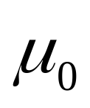


安培环路定理
在真空的恒定磁场中，磁感强度 沿任一闭合路径的积分的值，等于 乘以该闭合路径所穿过的各电流的代数和.
注意
电流 正负的规定 ： 与 成右螺旋时， 为正；反之为负.

Slide 6
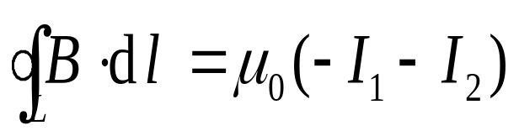


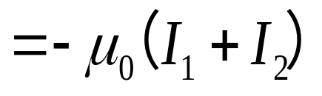





问（1） 是否与回路
外电流有关？
（2）若 ,是否回路 上各处
？是否回路 内无电流穿过？

Slide 7



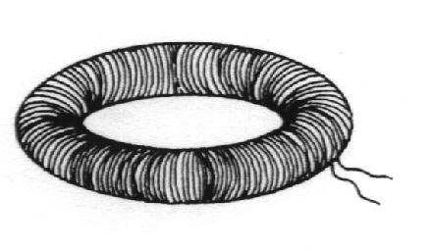
二 安培环路定理的应用举例
例1 求载流螺绕环内的磁场
解 （1） 对称性分析：环内 线为同心圆，环外 为零.

Slide 8
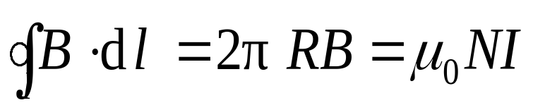
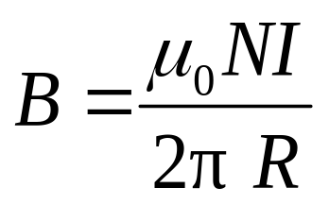

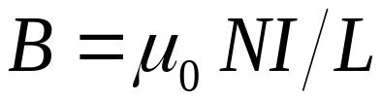

（2）选回路
令
当 时，螺绕环内可视为均匀场 .

Slide 9




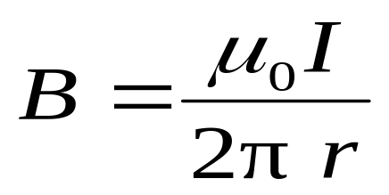
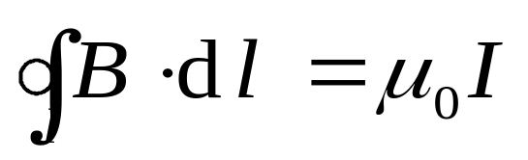
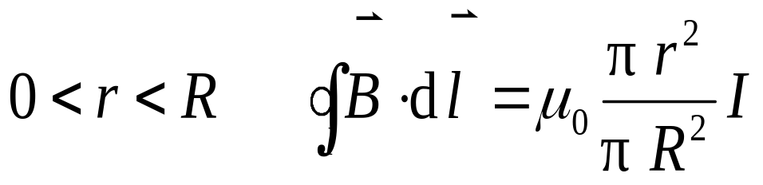


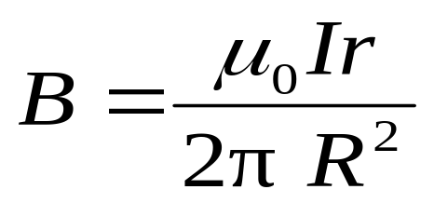
例2 无限长载流圆柱体的
磁场
解 （1）对称性分析
（2）
.

Slide 10

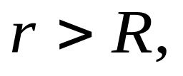
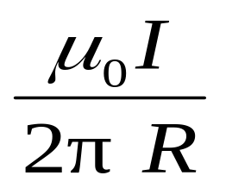



的方向与 成右螺旋

Slide 11





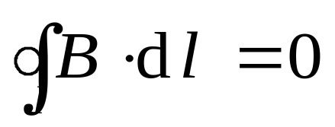
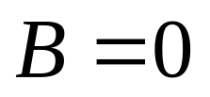
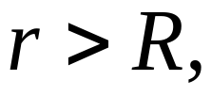
例3 无限长载流圆柱面的磁场
解

Slide 12
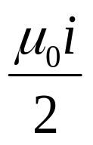

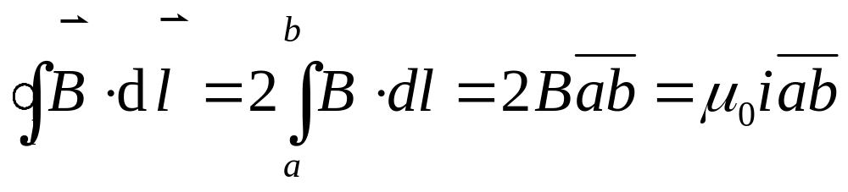
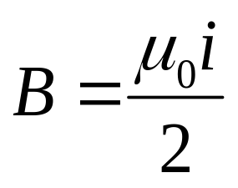

例4 无限大均匀带电(线密度为i)平面的磁场
d
c
a
b
解
END

